Slide 1
Viết

Slide 2
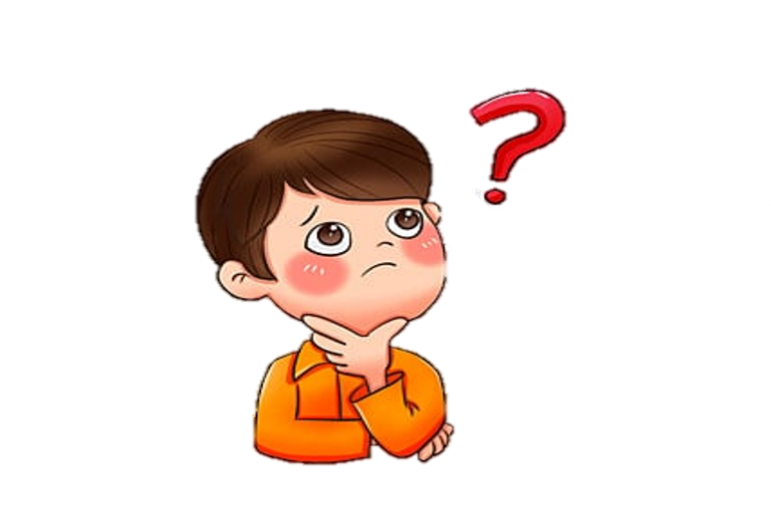
Câu 1. Nghe – viết
Thư viện
Đây là thư viện của các em. Các em có thể đọc bất kì quyển sách nào có ở đây. Cứ thoải mái vào thư viện khi nào thấy thích. Nếu muốn, các em có thể mượn sách về nhà đọc. Nhưng đọc xong thì phải trả lại nhé. Nếu ở nhà có sách gì các em muốn bạn khác cùng đọc, hãy mang đến đây. Bây giờ thì đọc thật nhiều sách vào.
Chú ý:
- Viết đúng chính tả.
- Từ đầu tiên của đoạn văn lùi vào 1 ô li.
- Đánh dấu câu đúng.

Slide 3
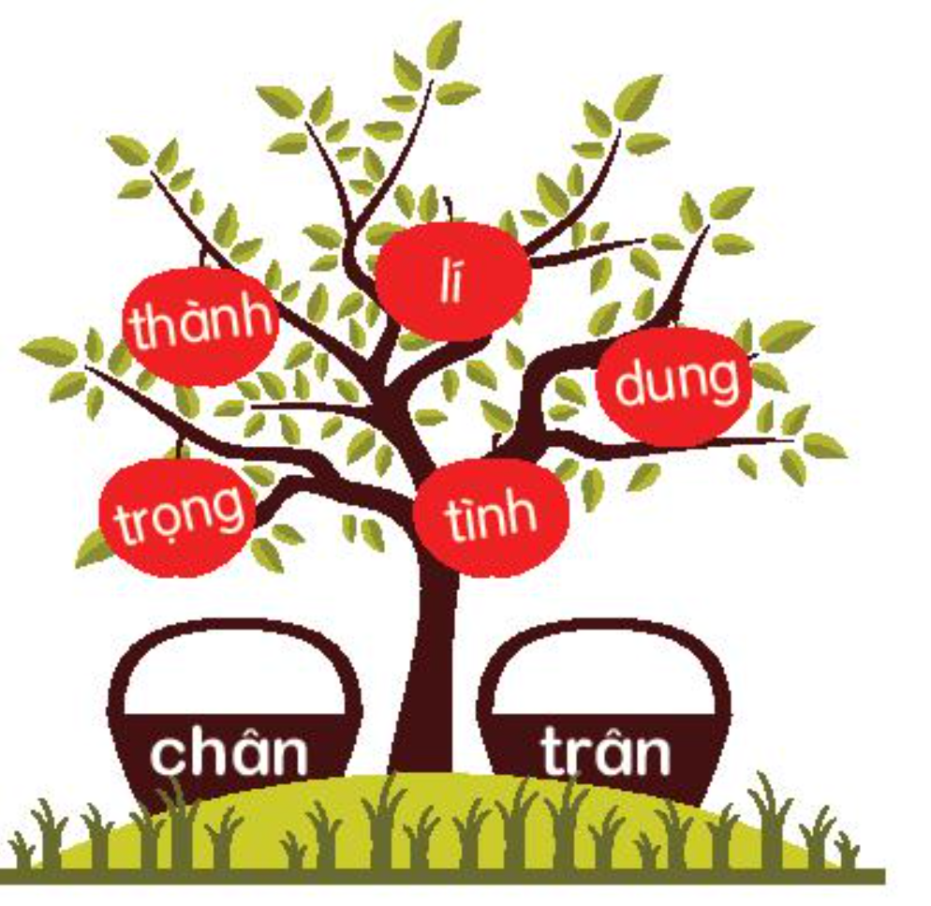
Câu 2: Ghép các tiếng phù hợp với chân hoặc trân để tạo từ.
chân
chân thành, chân lí,
chân dung, chân tình
trân
trân trọng

Slide 4
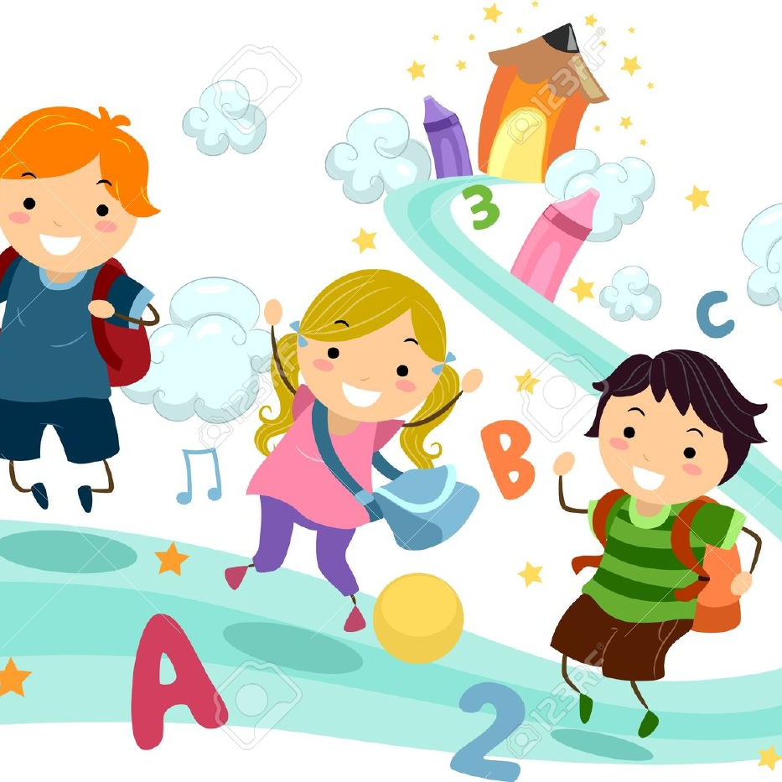
Câu 3: Làm bài tập a hoặc b.
a. Chọn ch hoặc tr thay cho ô vuông.
Bài hát tới trường
( Trích)
Bố mẹ đi làm Ta đi học nhé Áo quần sạch sẽ Bầu trời trong xanh. | Con đường thì dài Đôi chân thì ngắn Thời giờ nghiêm lắm Chẳng thích rong chơi.
Giữ gìn bàn chân Đừng quên đôi dép. Giữ gương mặt đẹp Nhớ đừng giận nhau. | Nhưng mà bạn ơi Xin đừng chạy vội Có đoàn có đội Tới trường cùng nhau. (Theo Nguyễn Trọng Tạo)

Slide 5
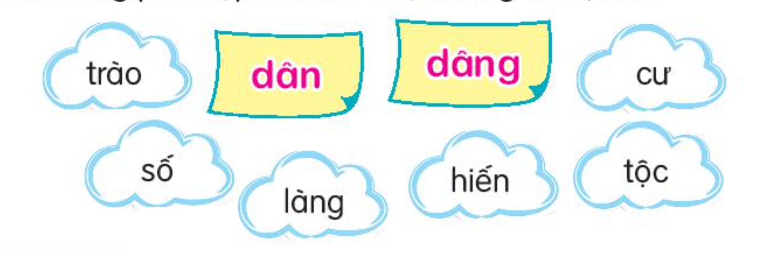
b. Ghép các tiếng phù hợp với dân hoặc dâng để tạo từ.
dân: dân số, dân làng, dân tộc, dân cư
dâng: dâng hiến, dâng trào.

Slide 6
Vận dụng

Slide 7
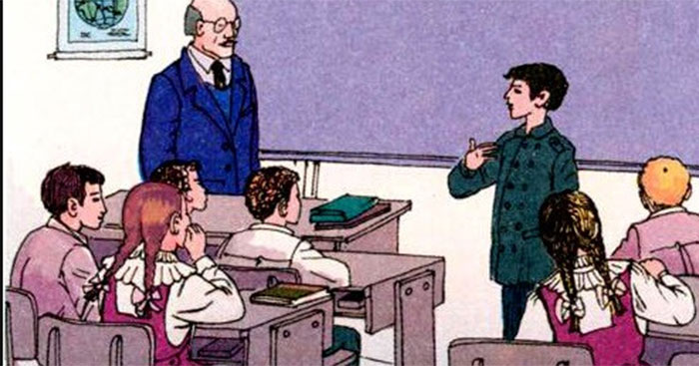
Kể lại cho người thân nghe câu chuyện
Mặt trời mọc ở đằng … Tây.
Nếu có thể thử làm vài câu thơ về mặt trời.

Slide 8
Củng cố Dặn dò

Slide 9
Hẹn gặp lại
các em !

